Slide 1
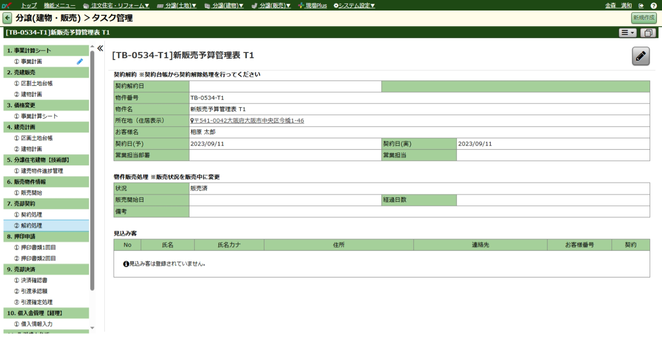
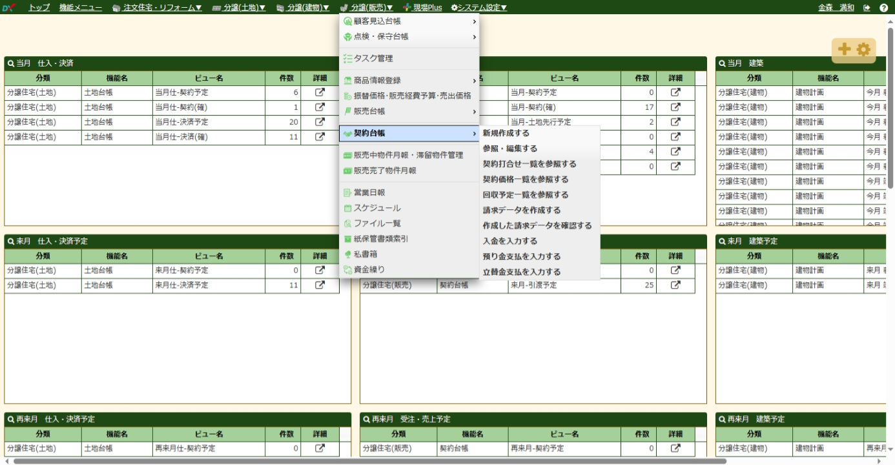
販売契約が解除となった場合
分譲（販売）ータスク管理で解約日付の入力を行い、分譲(販売)ー契約台帳で解約処理を行う

Slide 2
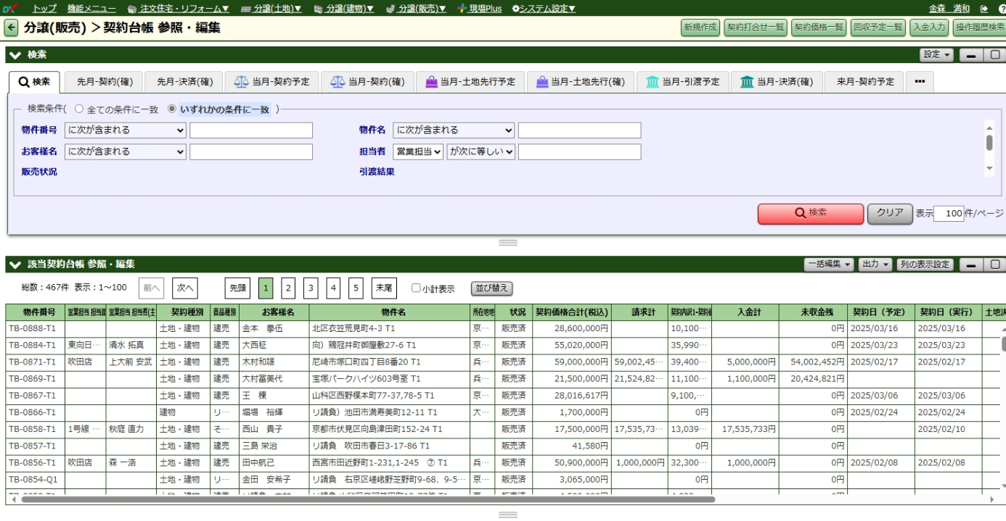
販売契約が解除となった場合
物件名等で、解約対象の物件を選択

Slide 3
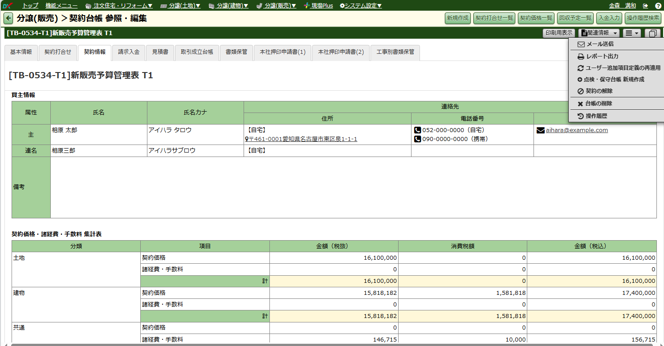
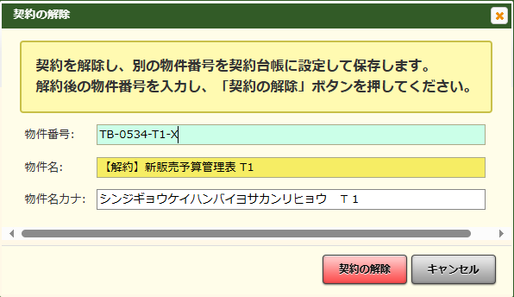
販売契約が解除となった場合
契約の解除を行う
①
②
③

